Slide 2
GEOGRAFIA PER LA SCUOLA SECONDARIA DI I GRADO

Slide 3
Geografia per un mondo possibile
TAGLIO AMBIENTALE
TESTO LINEARE E ACCESSIBILE
APPRENDIMENTO ATTIVO
ARTICOLAZIONE DEI CONTENUTI
CULTURA E RELAZIONI

Slide 4
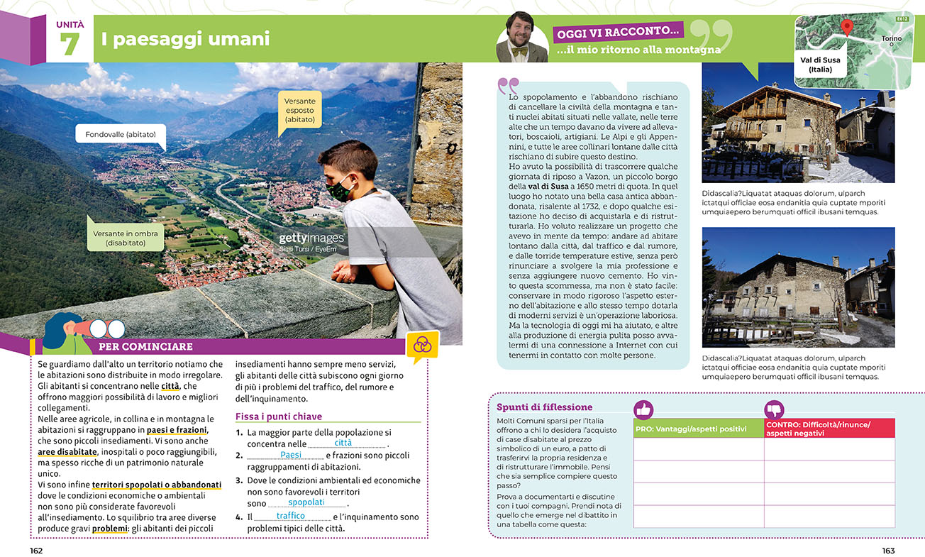
Taglio ambientale
Apertura di unità con un intervento di Luca Mercalli. Racconto di una esperienza o di una riflessione su temi ambientali

Slide 5
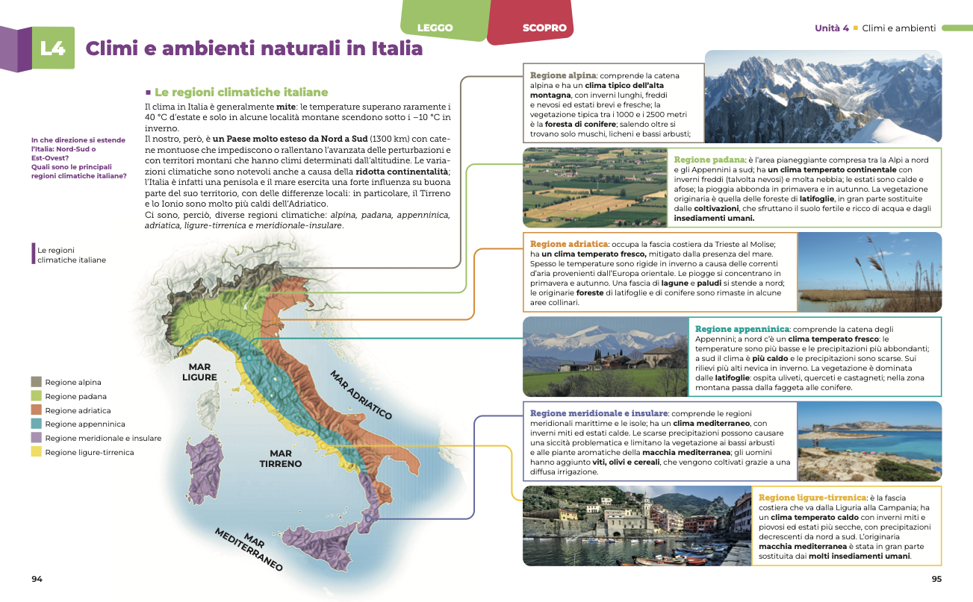
Taglio ambientale
Testo organizzato. schematicamente. L’infografica facilita l’apprendimento di importanti elementi del territorio (ambienti naturali e loro connessione con il clima)

Slide 6
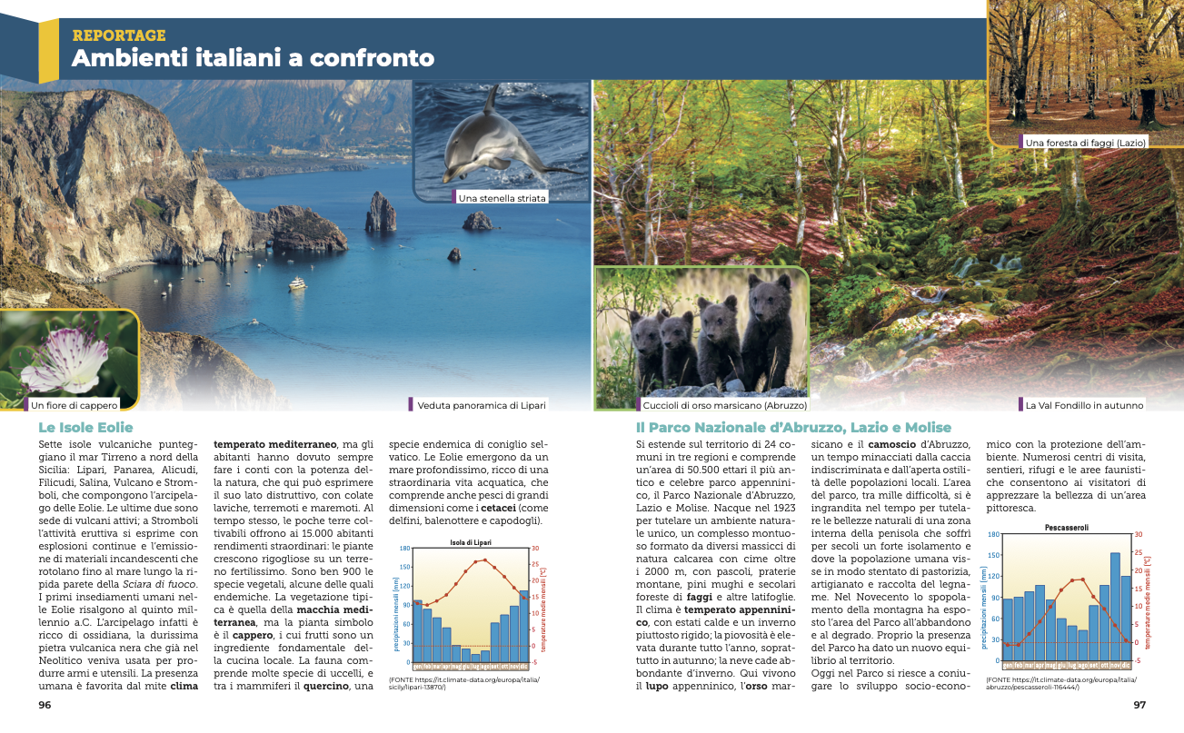
Taglio ambientale
Scheda Reportage con Analisi di ambienti a confronto

Slide 7
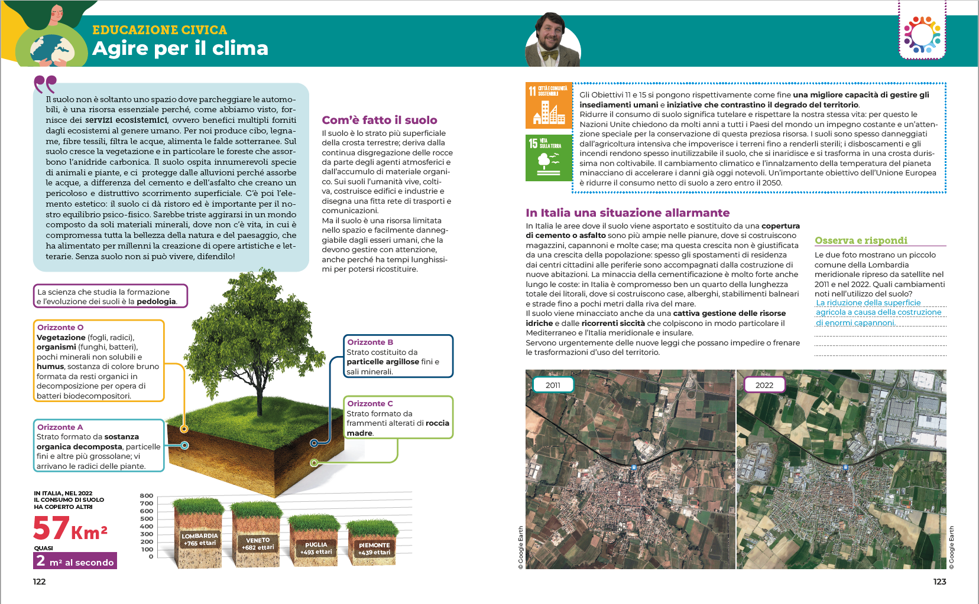
Taglio ambientale
Schede di educazione civica con interventi diretti di Luca Mercalli sugli atteggiamenti e i comportamenti corretti (competenze ambientali) e rimando agli obiettivi dell’Agenda 2030

Slide 8
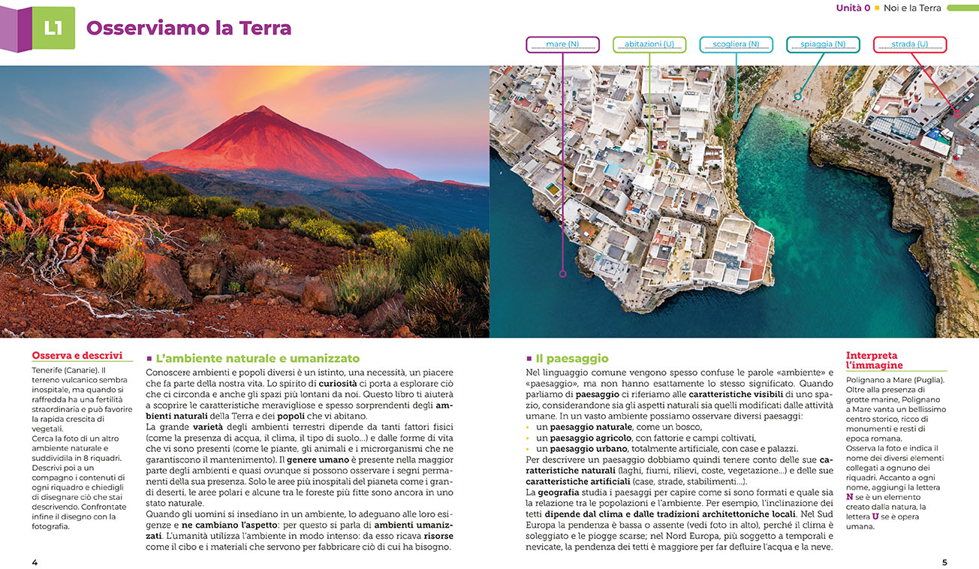
Testo lineare e accessibile
La struttura della doppia pagina è sempre lineare, in sintonia con gli obiettivi generali di Ascolta la Terra: accessibilità, semplicità e – specialmente in classe prima – una concisione che facilita l’approccio alla disciplina

Slide 9
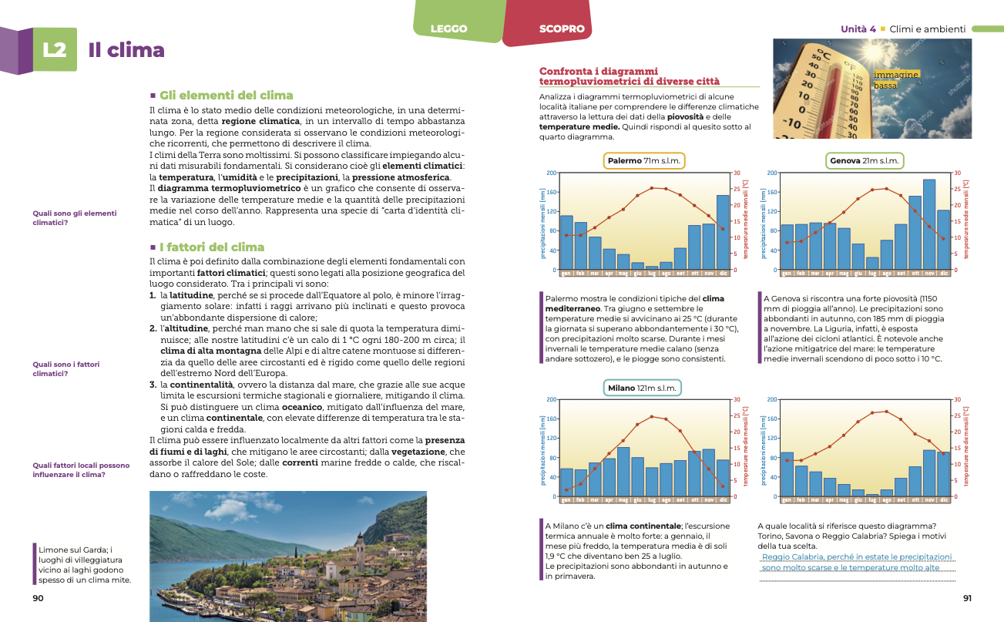
Testo lineare e accessibile
Il testo base è spesso organizzato per frasi brevi e con l’utilizzo dei punti elenco.

Slide 10
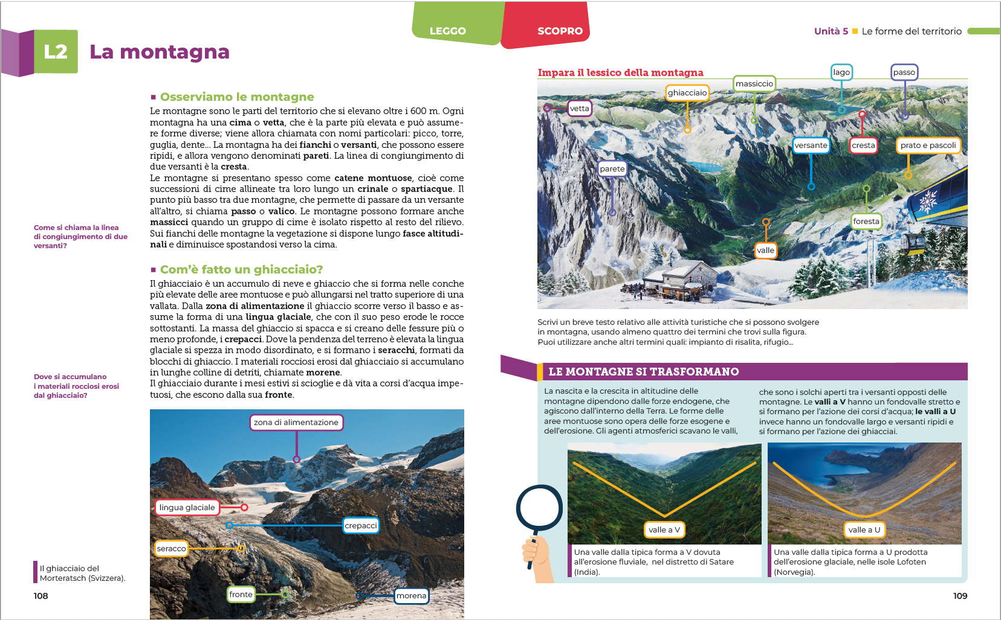
Apprendimento attivo
Le lezioni della parte tematica sono strutturate con lo schema
LEGGO-SCOPRO
I paragrafi del testo base sono abbianati a disegni, schemi, fotografie e carte geografiche, accompagnati sempre da attività di comprensione e rielaborazione. Talvolta la pagina di destra riporta brevi approfondimenti

Slide 11
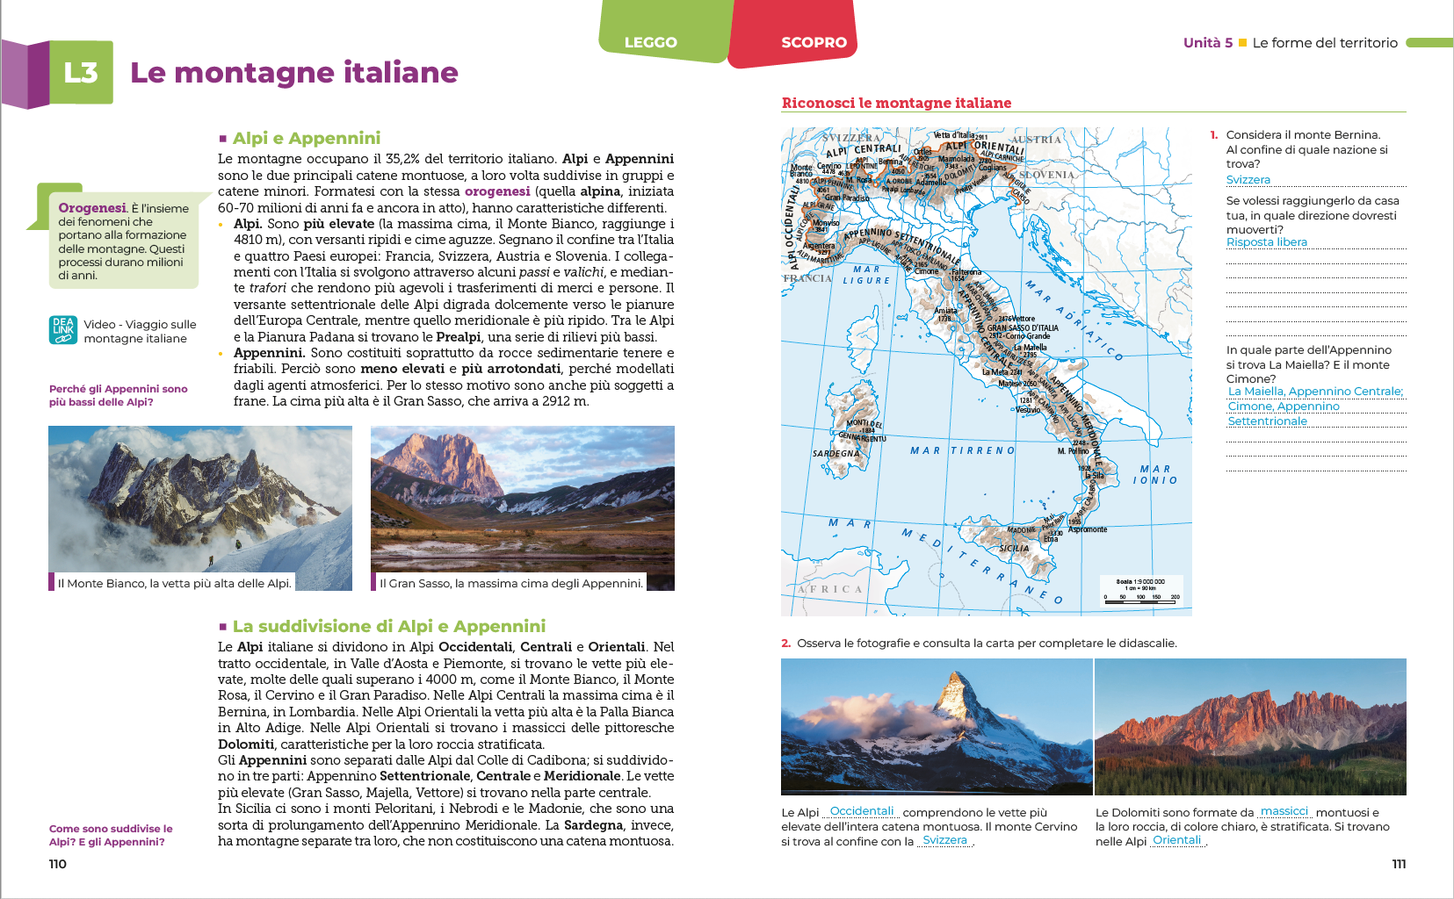
Apprendimento attivo
La cartografia, di dimensioni sempre piuttosto generose, è accompagnata da parti operative (uso degli strumenti della disciplina)

Slide 12
Articolazione dei contenuti
Italia
Europa
Mondo
Molta Italia nel volume di base
A disposizione fascicolo regionale
Estesa parte tematica + tutti gli Stati d’Europa
Parte tematica con Laboratori + vasta parte regionale

Slide 13
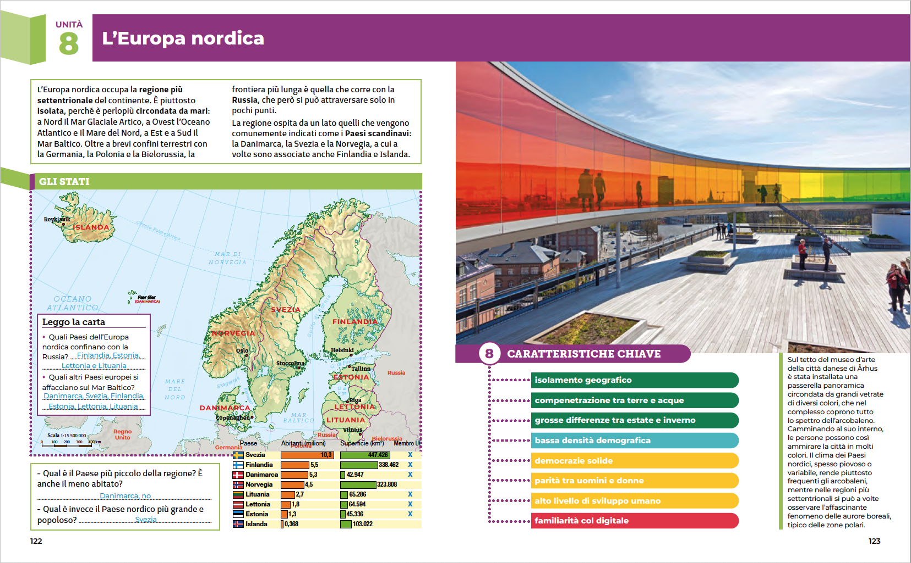
Cultura e relazioni
La geografia regionale presenta per ogni area delle doppie pagine accessibili, con una visualizzazione delle caratteristiche chiave dell’area, e una riflessione sullo stile di vita della popolazione

Slide 14
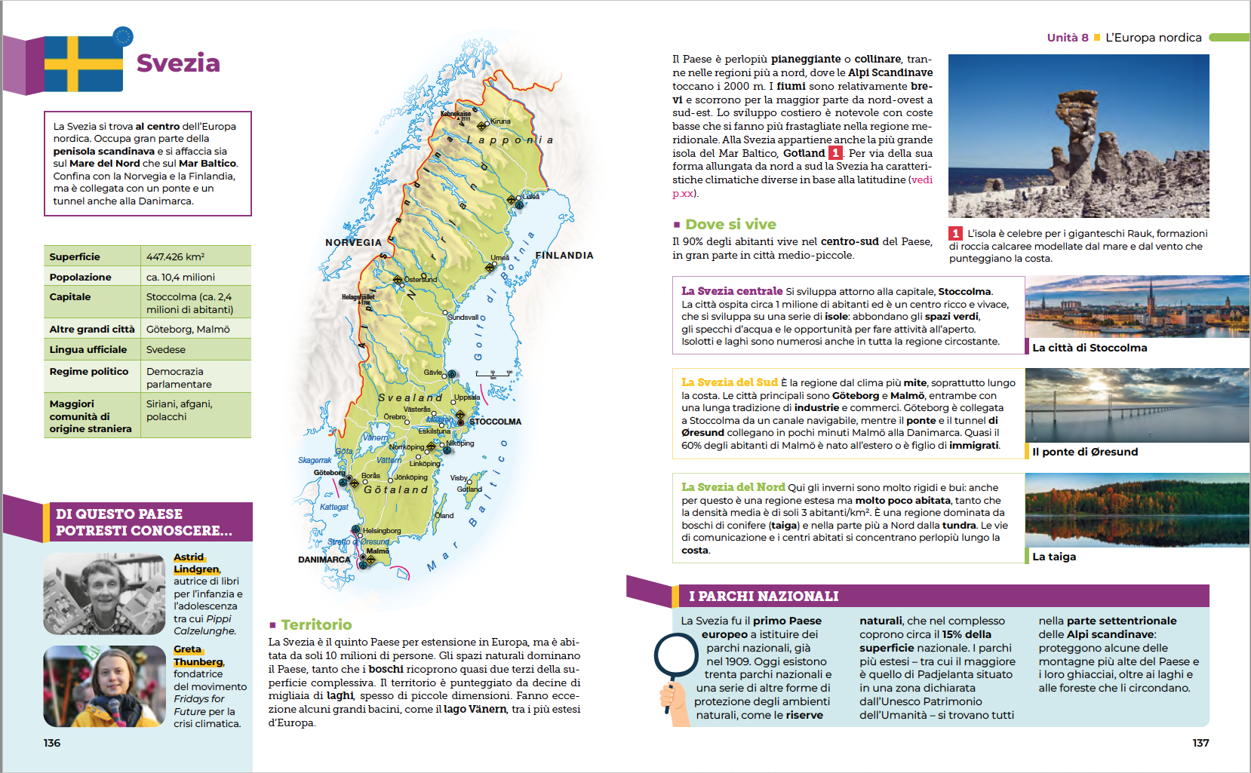
Cultura e relazioni
L’impostazione è amichevole e sollecita la curiosità degli studenti e delle studentesse

Slide 15
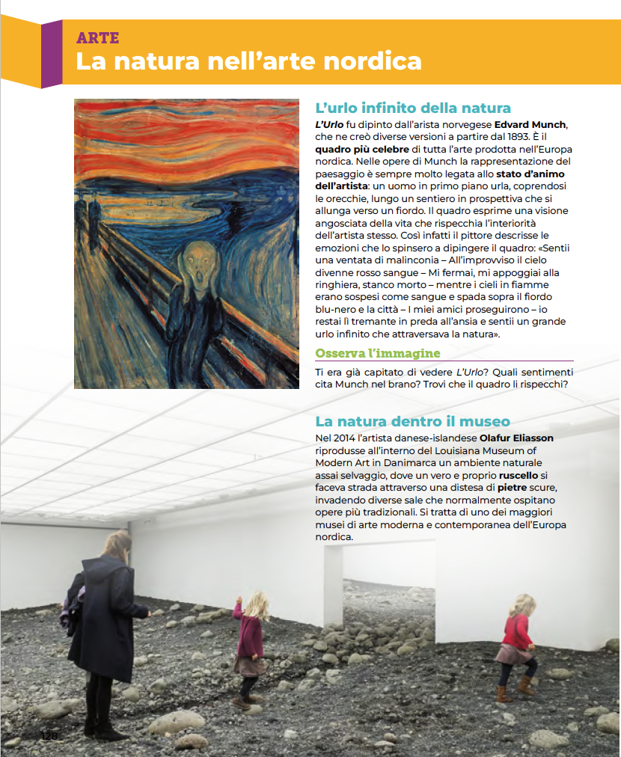
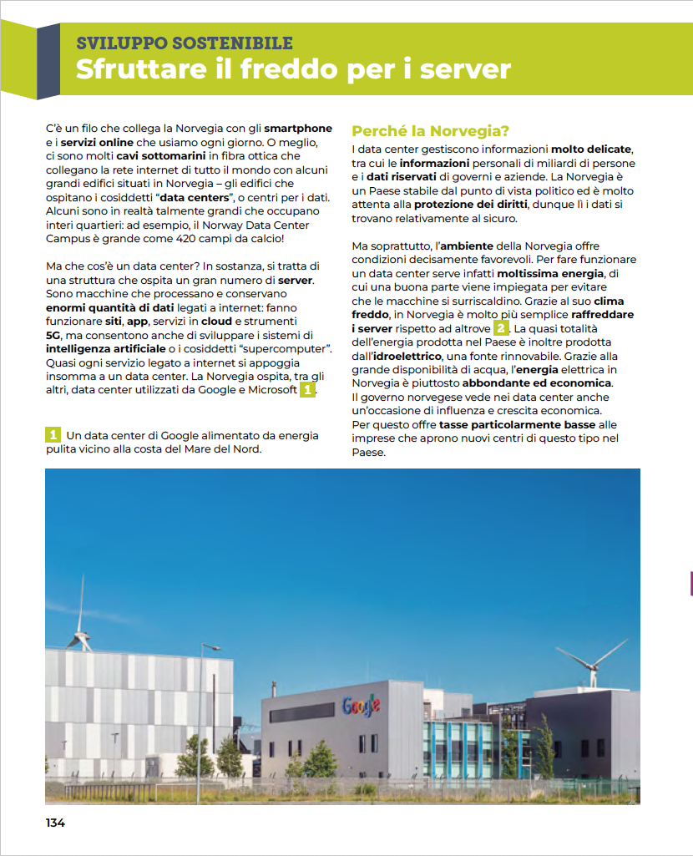
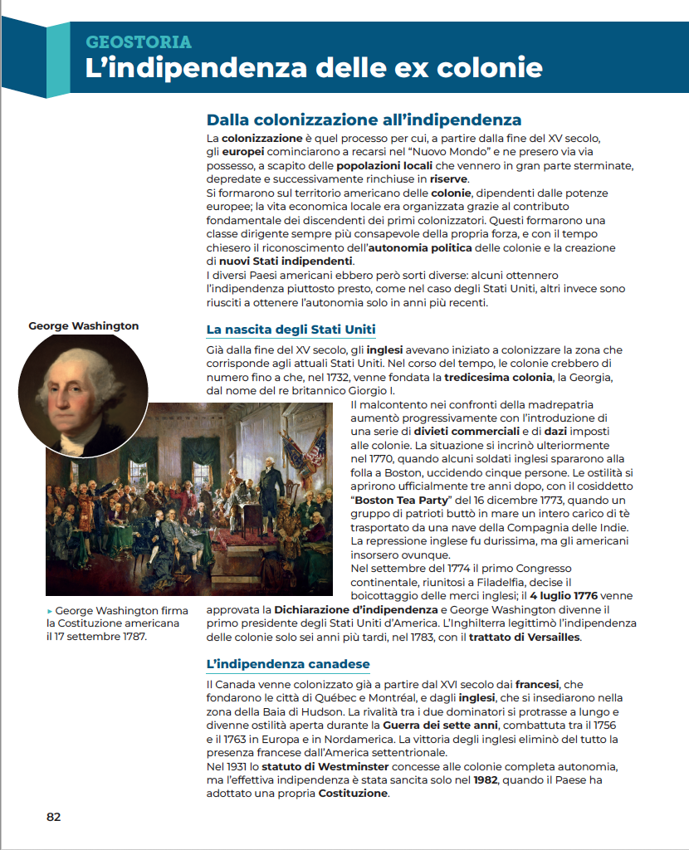
Cultura e relazioni
ARTE
SVILUPPO SOSTENIBILE
GEOSTORIA
La parte di geografia regionale è accompagnata da molte schede che trattano aspetti culturali e ambientali, per favorire un approccio interdisciplinare e un naturale collegamento con le tematiche di educazione civica

Slide 16
Cultura e relazioni
Il testo presenta le relazioni tra i popoli e tra i giovani di diversi paesi ricorrendo alla narrazione, accompagnata da disegni. Storie vere e verosimili per parlare dell’aspirazione a una vita migliore che accomuna tante persone.

Slide 17
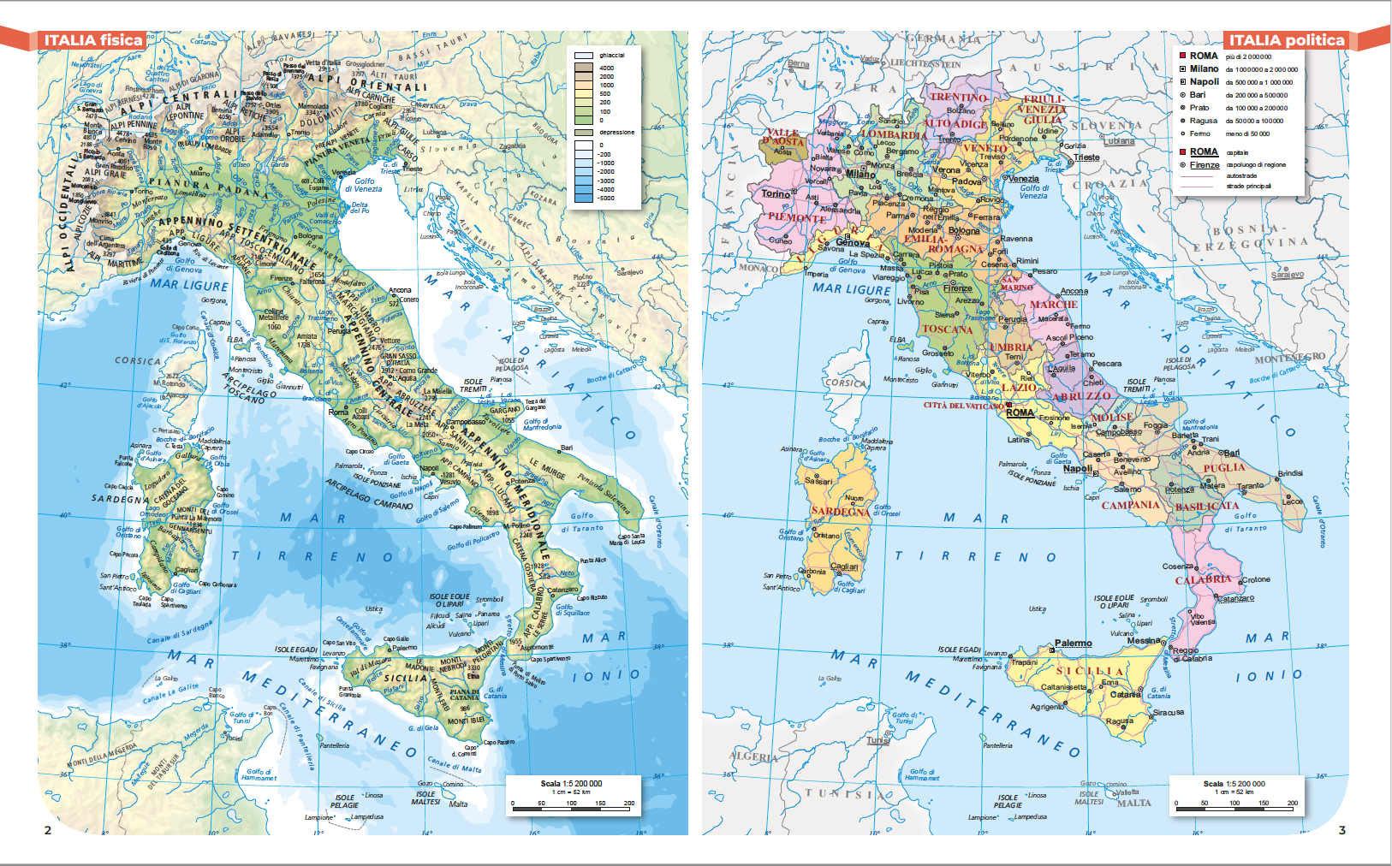
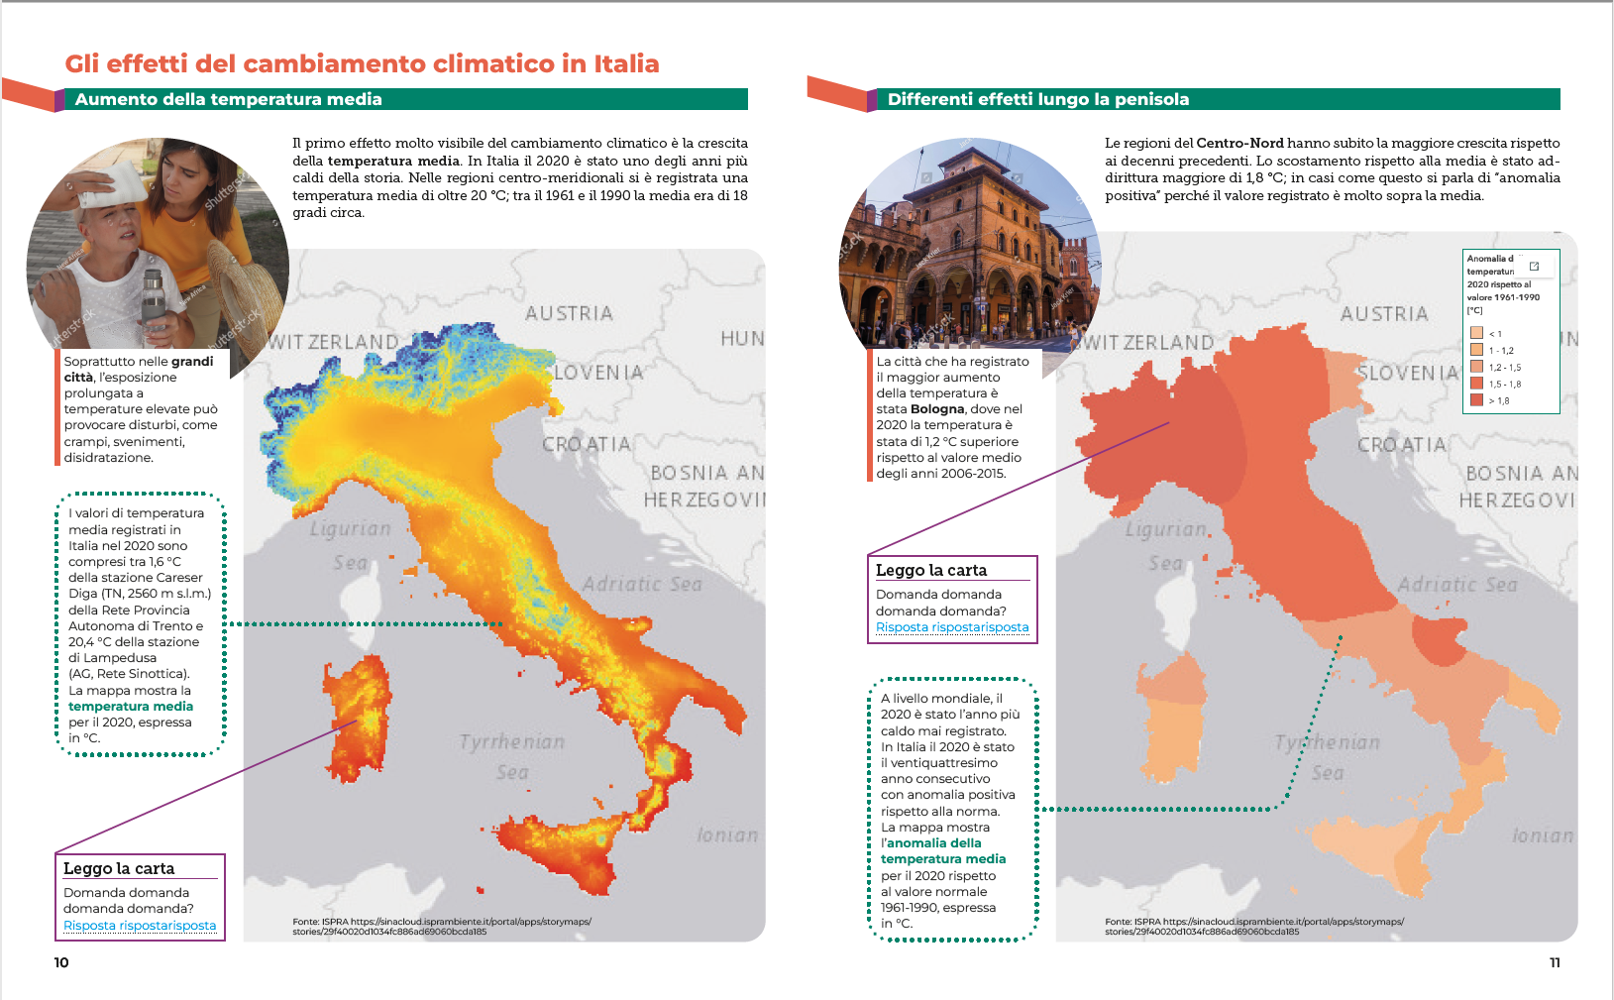
Gli atlanti
Ogni volume dell’opera è accompagnato da un atlante, che contiene un ricco corredo cartografico aggiornato e dei laboratori operativi
• Classi prima e seconda:
Laboratori ambientali sulle aree protette, il riscaldamento climatico e la risorsa acqua, a scala italiana ed europea
Classe terza:
Laboratori sui pilastri dell’Agenda 2030
Itinerari per la preparazione dell’esame di stato

Slide 18
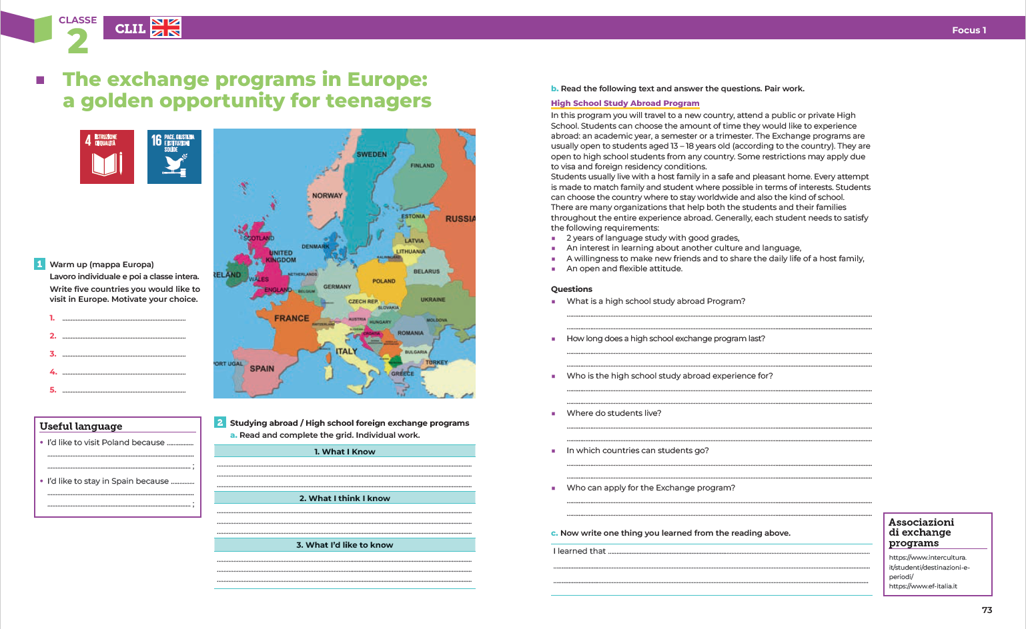
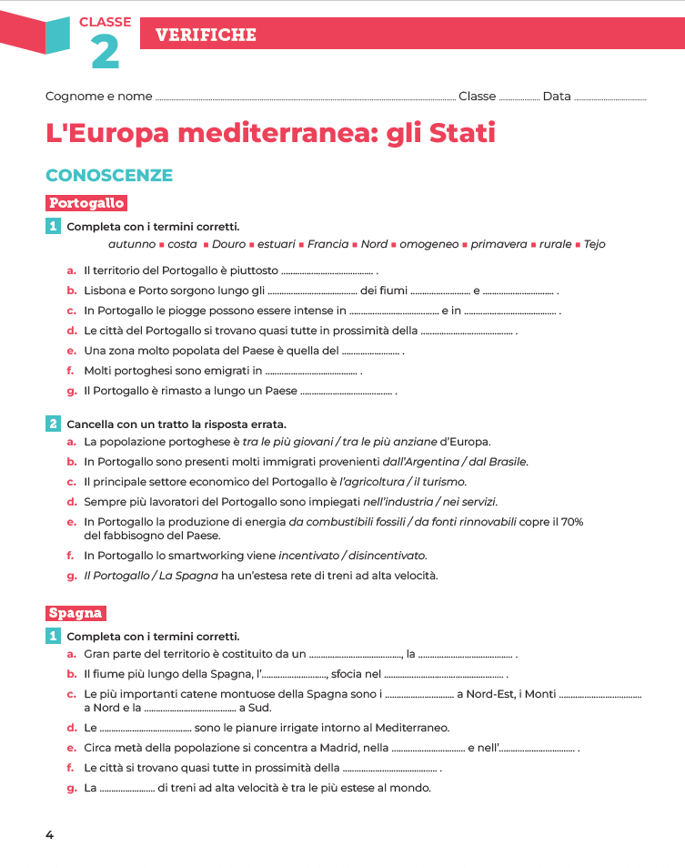
Materiali per il docente
3 libri DOC
Guida con introduzione alle competenze ambientali + uso del digitale del corso + orientamento + CLIL
Set completo di Verifiche sommative
3 NUOVI BES

Slide 19
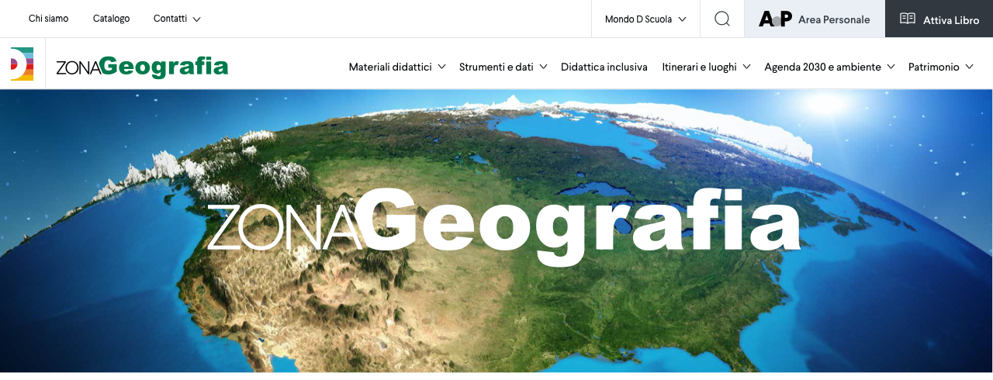
DIGITALE
Ebook e Easyebook bSmart
Sito del libro
Nuova Zona Geografia
Blog
6 SEZIONI TEMATICHE
Materiali didattici
Strumenti e dati
Didattica inclusiva
Itinerari e luoghi
Agenda 2030 e ambiente
Patrimonio
POST SETTIMANALI

Slide 20
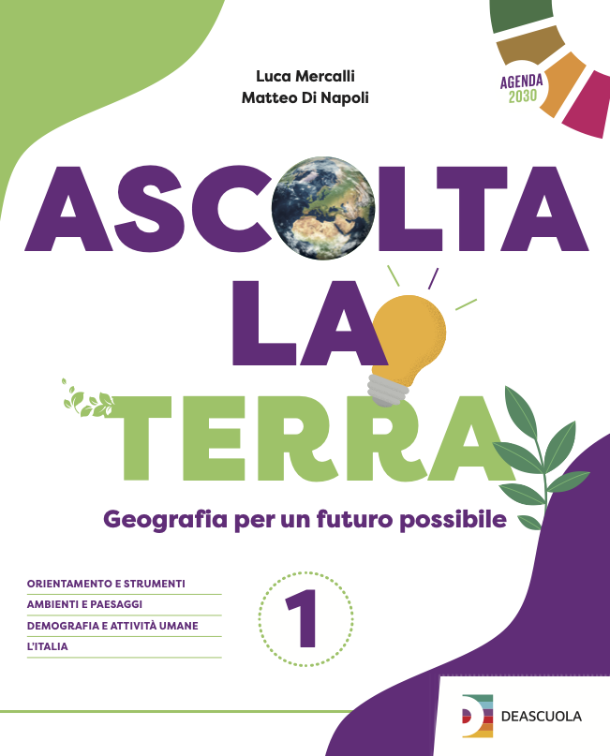
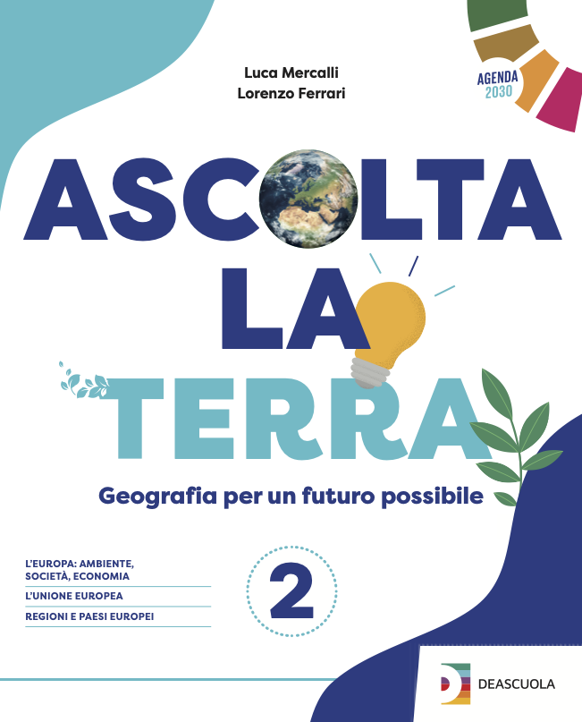
TAGLIO AMBIENTALE
TESTO LINEARE E ACCESSIBILE
APPRENDIMENTO ATTIVO
ARTICOLAZIONE DEI CONTENUTI
CULTURA E RELAZIONI

Slide 21
Grazie!

